Slide 1
OpenGLによる ストップウオッチ作成
情報システム学科3年 有馬祥太

Slide 2
目次
概要
プログラム説明
機能について
作成物のポイント
作成における所感

Slide 3
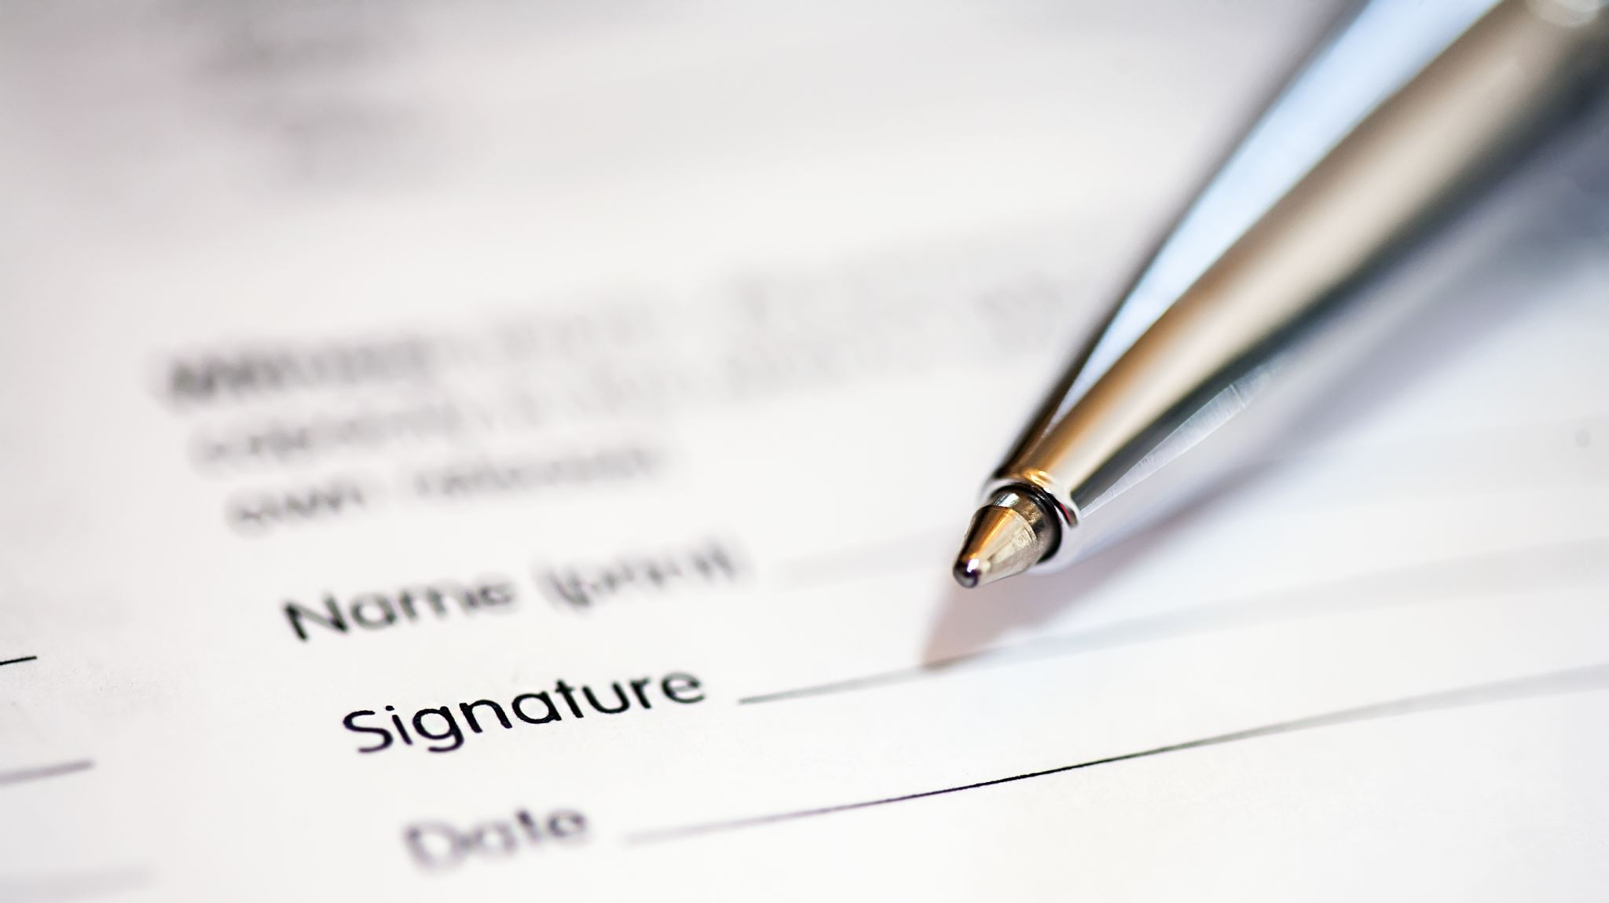
1,概要

Slide 4
OpenGLによるグラフィック描画を用い、ストップウォッチを作成
01
アナログ時計を再現し、視覚的にもわかりやすく設計
02

Slide 5
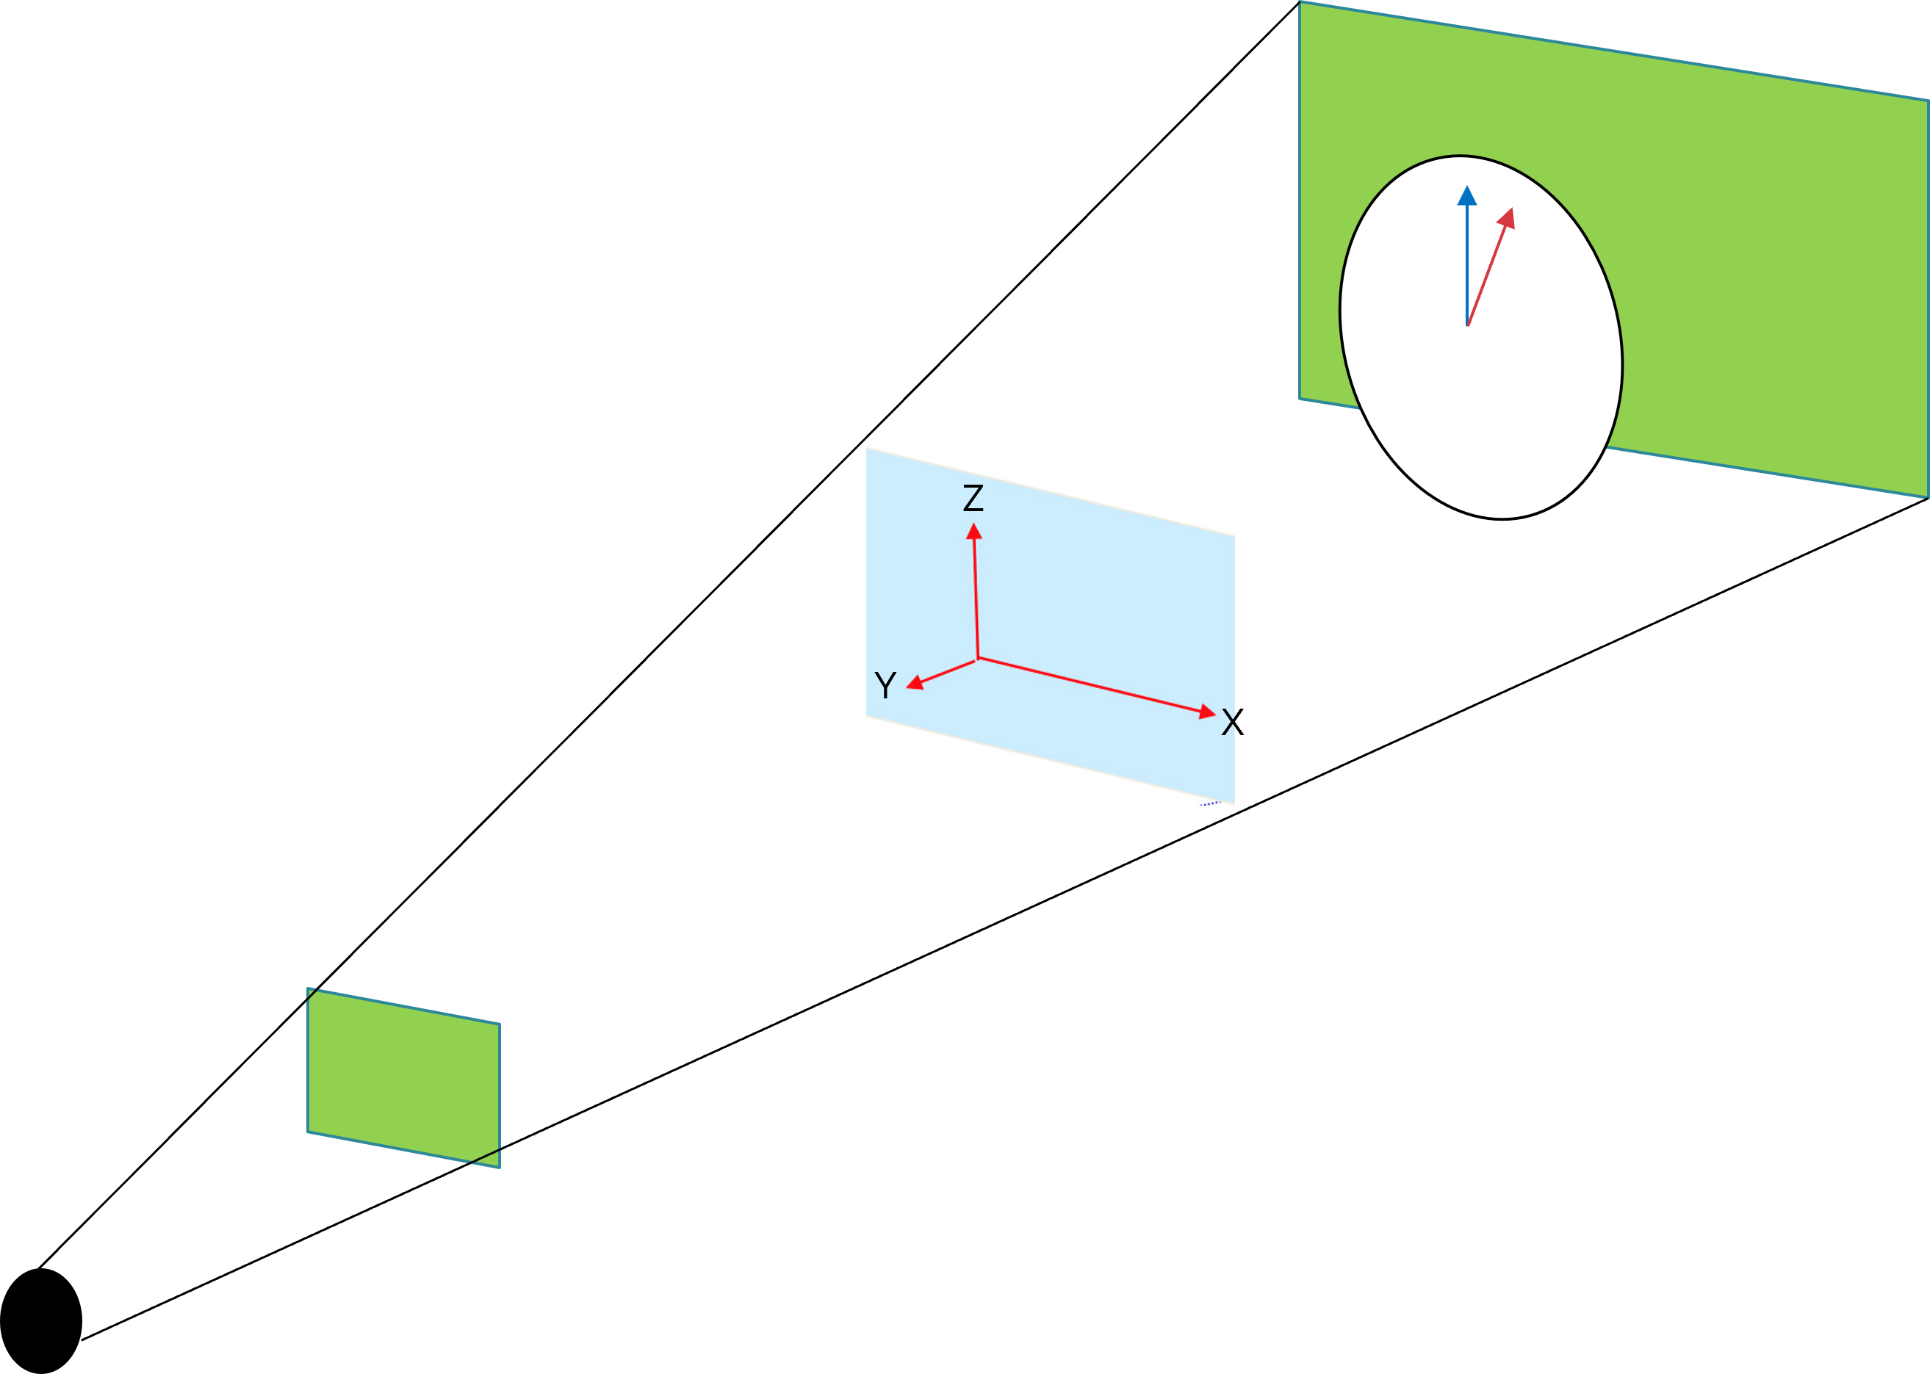
グラフィック
後方クリップ面
オブジェクト
投影面
前方クリップ面
ライト(0,1,0)
カメラ

Slide 6

2,プログラム説明

Slide 7
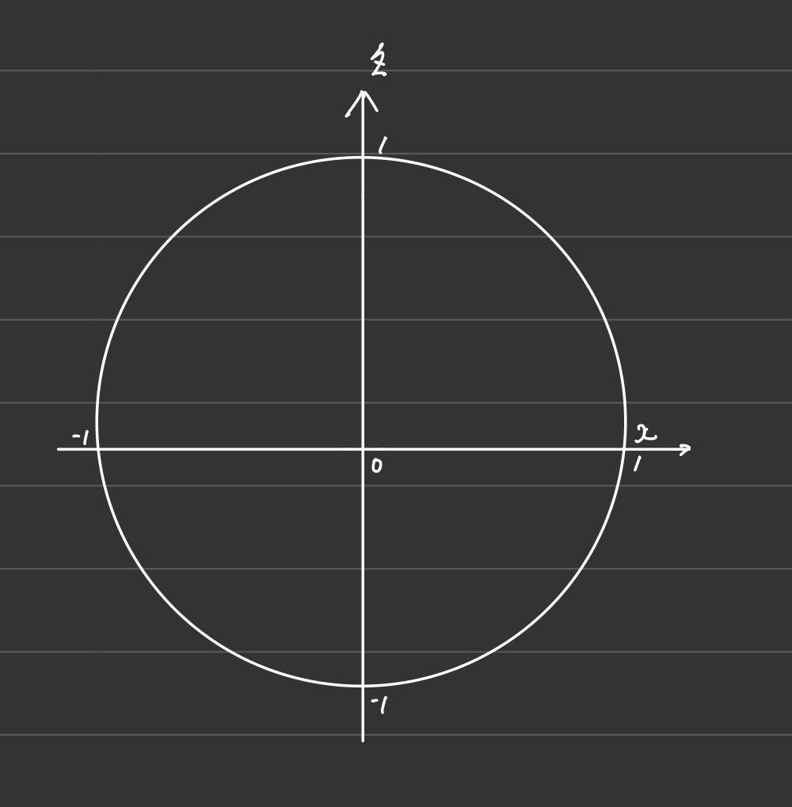
時計盤の描画
GL_POLYGONによって、多角形を生成
50個の点を打ち、円に近似
XZ座標平面に描画
半径は1

Slide 8
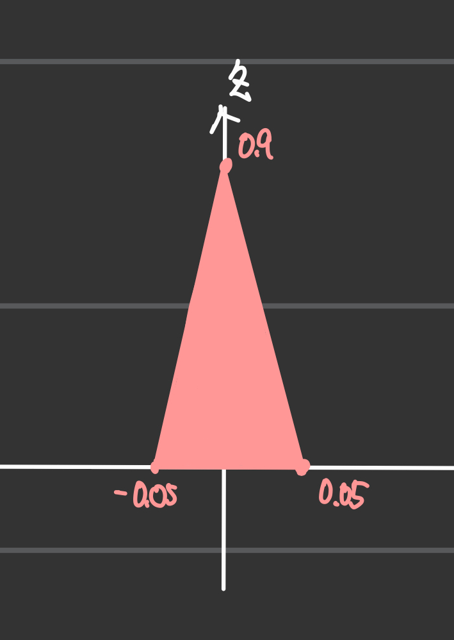
針の描画
GL_POLYGONによって、三角形を生成
glRotatef(-theta,0.0,1.0,0.0)でtheta角で時計回りに回転

Slide 9
3,機能について

Slide 10
状態遷移図
初期状態
一時停止状態
動作状態

Slide 11
4,作成物のポイント
ストップウオッチの

Slide 12
5,作成における所感

